Slide 1
TRAP 2: intervisie & coaching Dual coding
Liese Missinne
liese@klaskit.com
Notes:
Klaarzetten:
Zie handleiding
Ideeën (hoeft niet, maak er je eigen ding van, aangepast aan de groep)
Starten met intro
Peilingstest (wie heeft al live les gegeven? > peilen naar de vier werktafels + online lesgeven)
Uitwisselen in rondje: wat heb ik toegepast in 2 min. + vragen
Afronden met rondje: waar ga ik mee aan de slag ? #actieplan

Slide 2
Notes:
Hoeft niet, maar is een leuk weetje / opwarmer (slide 2 en 3 horen samen)
Wist je dat … Paivio naast de man achter DUAL CODING, ook Mister Canada was in 1948?

Slide 3
Notes:
Hoeft niet, maar is een leuk weetje / opwarmer (slide 2 en 3 horen samen)
Hier nog een afbeelding van Mr. Paivio als mister Canada.
Welke van de twee afbeeldingen is nu het best? En vooral: waarom?
Antwoord: eerste afbeelding richt de aandacht beter op wat je precies wil aanbrengen bij je leerlingen.
Cf. uitleg in werkboek over coherentieprincipe → Dit geldt ook voor afbeeldingen: een vereenvoudigde weergave van bijvoorbeeld een windmolen/hart met de essentiële elementen is beter dan een realistische foto waar overbodige details te zien zijn. In dit geval: vereenvoudige weergave van de essentiële informatie.

Slide 4
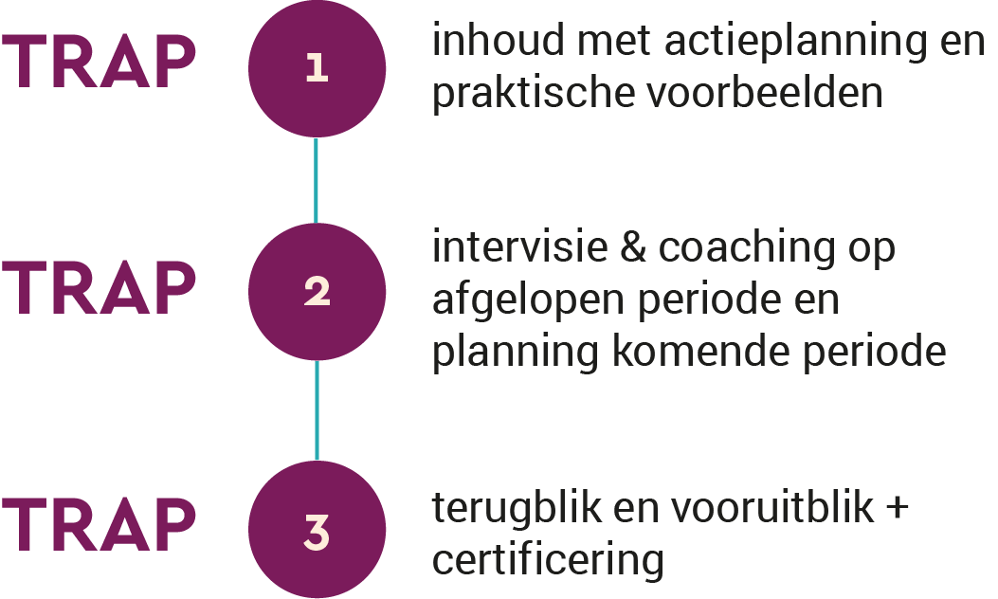
Drietrapsraket

Slide 5
Doel intervisie
▷ Leren van elkaar
▸ Expertise, ideeën en mogelijke oplossingen uitwisselen
▸ Kwaliteit van elkaars aanpak verbeteren
▷ Samen zoeken naar oplossingen voor jullie uitdagingen in de klaspraktijk

Slide 6
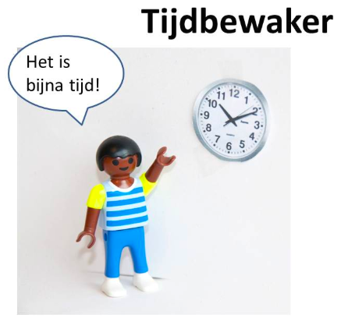
Hoe?
Maak hier je eigen tijdschema a.d.h.v. je eigen voorbereiding

Slide 7
Hoe?
VOORBEELD tijdschema
Deel 1 (15u30-17u): denken & uitwisselen
Wat passen jullie nu al toe?
Actie(plan) & vragen bespreken in groep
→ Komen tot oplossingen, tips, nieuwe ideeën, …
Deel 2 (17u-17u30): concluderen
Inzichten, ideeën en tips delen via padlet
Naar een nieuw actieplan
Praktijkvoorbeelden als afsluiter

Slide 8
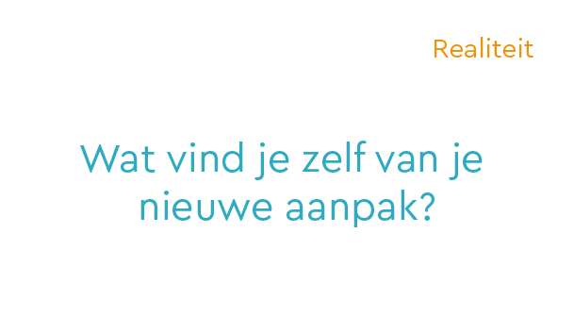
Notes:
Hier kan je toelichten wat het doel is van deze intervisie kaarten. Het is een HULPMIDDEL om tot inzicht en leren te komen, het laat je dieper nadenken over bepaalde casussen/klassituaties. Jij als klaskit trainer bent er nu om deze vragen te stellen, maar als je twee groepen hebt, kan je één groep met deze intervisiekaarten aan de slag laten gaan.
Wat was de concrete situatie?
Wat was mijn taak binnen deze situatie?
Welke concrete acties heb ik in deze situatie ondernomen?
Wat was het resultaat van deze acties?
Wat zag ik?
Wat deed ik?
Wat dacht ik?
Wat voelde ik?

Slide 9
Eerst even peilen …
Wat van DUAL CODING pas jij al toe?
Notes:
Eventueel zou je aan de start van intervisie 2 kunnen polsen naar waar de deelnemers tot nu toe staan. > maak gerust je eigen versie van deze ‘peiling’ of laat het vallen indien je zicht hebt op wat de deelnemers aan het toepassen zijn (bv. allemaal hun voorbereiding ingediend). Ik deed dit vooral omdat ik slecht 1 inzending (nl. voorbereiding voor Trap 2) had gekregen.

Slide 10
Wie geeft of maakt…
online les via Teams?
Notes:
W1: presenteer multimediaal?

Slide 11
Wie geeft of maakt…
instructievideo’s?
Notes:
W1: presenteer multimediaal?

Slide 12
Wie geeft of maakt …
(digitaal) leermateriaal (bv. leerpad, werkblaadjes, cursus …)?
Notes:
W1: presenteer multimediaal?

Slide 13
Wie geeft of maakt …
hybride les (contact + online)?
Notes:
W1: presenteer multimediaal?

Slide 14
Wie geeft of maakt …
les met PowerPoint?
Notes:
W1: presenteer multimediaal?

Slide 15
Wie geeft of maakt …
les met bordschema?
Notes:
W1: presenteer multimediaal?

Slide 16
Wie laat …
zijn leerlingen studeren m.b.v. woord en beeld?
Notes:
W1: presenteer multimediaal?

Slide 17
Wie heeft …
dual coding al bewust toegepast?

Slide 18
Wie heeft …
nog geen tijd en ruimte gehad om dual coding toe te passen?

Slide 19
Vul zelf aan naargelang je eigen tijdschema (zie vb volgende slide)
Doel noteren van deze ronde

Slide 20
Deel 1: denken & uitwisselen
Komen tot oplossingen, tips, nieuwe ideeën, …

Slide 21
DEEL 1: Actie(plan) & vragen
Om beurt: → Actieplan: wat wil je toepassen? Welke vragen heb je nog?
OF
Concrete klassituatie: wat toegepast? Welke vragen heb je nog?
Notes:
Je laat de deelnemers om beurt kort toelichten wat ze tot nu toe hebben toegepast OF (als ze dat nog niet gedaan hebben) wat ze graag WILLEN toepassen van dual coding en welke vragen ze hebben. Jij kan terwijl luisteren en vragen noteren.
(Klassieke vraag bij dual coding: hoe pas je dit toe voor een talen vak?)

Slide 22
Vragen verzamelen
Tafel 1: bit.ly/trap2curio_tafel1
Tafel 2: bit.ly/Trap2curio_tafel2
Inspiratie nodig? Gebruik de gesprekskaarten
Vragen selecteren
→ Stemmen maar! → Meerdere ‘votes’ mogelijk
Notes:
Deze tool kan je gebruiken om de meest gestelde vragen te detecteren. TIP: vul op voorhand al de vragen in die je kreeg via de inzendingen, zo zien deelnemers ook dat je deze gelezen hebt en er iets mee gedaan wordt.

Slide 23
Vragen verzamelen
Vragen | stem
Notes:
Bv. in plaats van een digitale tool te gebruiken om vragen te verzamelen (bv. tricider) kan jij er als Klaskit trainer ook voor kiezen om dit op papier te doen.
Een veel gebruikte methodiek is de vragen laten noteren op een blad dat wordt doorgegeven. Daarop staan twee kolommen. Indien de vraag er al opstaat, ‘stem’ je voor deze vraag. Op het einde komt het blad terug bij de docent (ev. kan je het tweemaal laten rondgaan), deze ziet dan welke vragen het meeste ‘stemmen’ hebben. Samen in groep beslis je welke vraag je eerst zal behandelen. Soms zijn er meerdere vragen die veel stemmen hebben.

Slide 24
Vragen selecteren
Indien je niet met Tricider werkt, maak dan een slide met andere instructies voor het verzamelen en selecteren van vragen

Slide 25
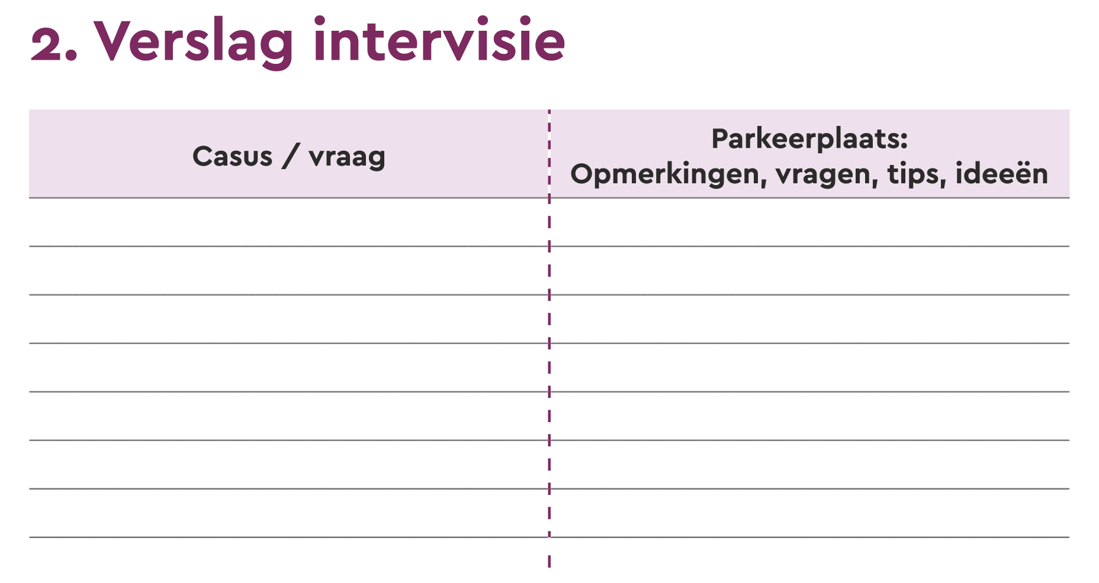
Noteer tussendoor wat je voor jezelf wil meenemen (pag.77)
Notes:
Hier kunnen deelnemers tijdens de intervisie verslag nemen en ideeën noteren. Motiveer de deelnemers om dit ook actief te doen.

Slide 26
Vul zelf aan naargelang je eigen tijdschema (zie vb volgende slide)
Doel noteren van deze ronde

Slide 27
Deel 2: concluderen
Padlet

Slide 28
Welke tips, ideeën, praktijken leerde je van elkaar?

Slide 29
Ev. slide met quotes van inzendingen

Slide 30
Ga naar https://padlet.com/liese21/dualcoding en post een nieuw inzicht, idee, tip, …
We bouwen hierop verder in TRAP 3 !
Notes:
https://www.vernieuwenderwijs.nl/downloads/

Slide 31
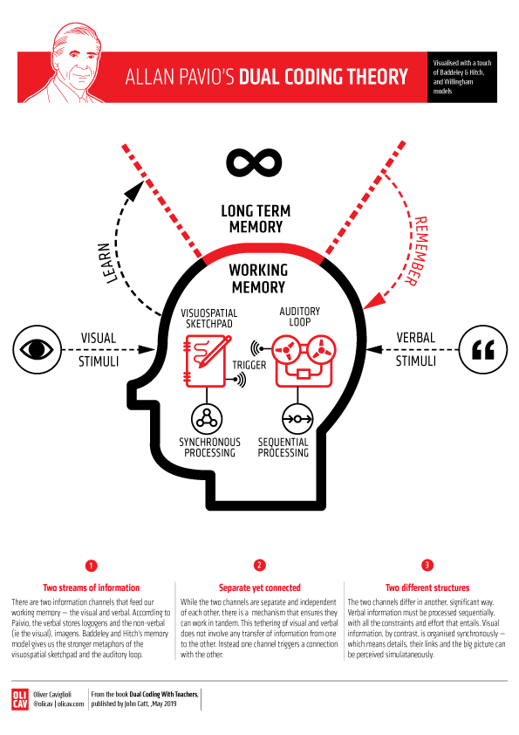

Slide 32
Enkele praktijkvoorbeelden

Slide 33
Enkele praktijkvoorbeelden

Slide 34
: le français illustré
Website: https://lefrancaisillustre.com/
Notes:
Bron: https://fr.islcollective.com/francais-fle-fiches-pedagogiques/grammaire/divers/jaime/je-naime-pas/33251

Slide 35
Enkele praktijkvoorbeelden

Slide 36
Ideeën
Traduire
Remplir
Enregistrer
TIPS:
- Iconen/symbolen uit hun leefwereld OF
- Ga samen met leerlingen op zoek naar passend symbool

Slide 37
Enkele praktijkvoorbeelden
TIPS:
Eerst aanleren!
Geleidelijke opbouw
Uitgewerkt voorbeeld
Halfuitgewerkt
Lln. zelf laten uitwerken

Slide 38
Enkele praktijkvoorbeelden
Meervoud in het Engels
Notes:
https://www.youtube.com/watch?v=GAb_NhU7xD4&feature=youtu.be

Slide 39
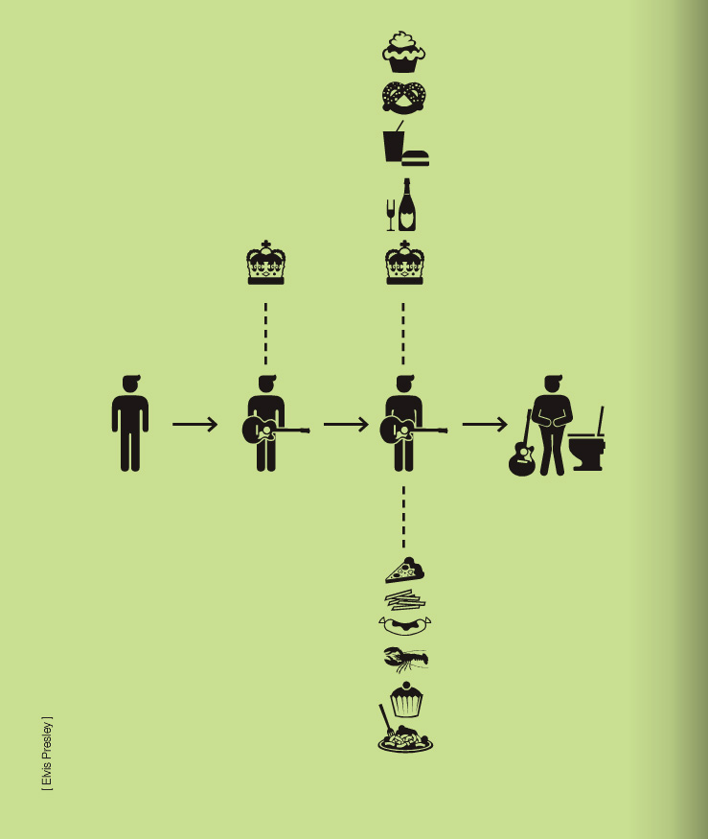
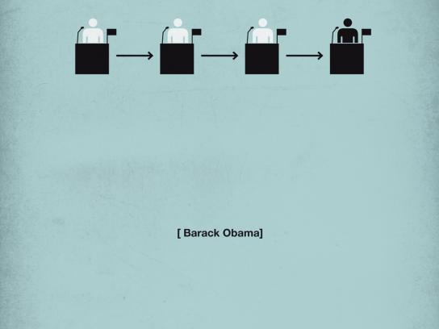
Enkele praktijkvoorbeelden
Geschiedenis - B. Obama
Muziek - Elvis Presley
Notes:
https://www.youtube.com/watch?v=GAb_NhU7xD4&feature=youtu.be

Slide 40
Leesstrategieën (TALEN)
Notes:
≈ leerstrategieën

Slide 41
Enkele praktijkvoorbeelden
Notes:
Bron:
https://lovetoteach87.com/2019/05/02/examples-of-dual-coding-in-the-classroom/
Inhoud en doelen centraal (niet het middel dominant is)

Slide 42
Enkele tips
“Dual Coding is niet voor alles dé oplossing”

Slide 44
Enkele tips
Notes:
Olicav.com

Slide 45
Enkele tips
Zelf geen multimediaskills? Geen probleem!
https://icons8.com/
https://thenounproject.com/

Slide 46
Enkele tips
Meer inspiratie?
Volg @olicav op twitter of bezoek zijn website: https://www.olicav.com/

Slide 47
Notes:
https://lovetoteach87.com/2019/05/02/examples-of-dual-coding-in-the-classroom/

Slide 48
Slot: vooruitblik
Naar een nieuw actieplan
pag.98-99
Notes:
Fase 4: alternatieven
Welke alternatieven zie ik (oplossingen of manieren om gebruik te maken van mijn ontdekking)?
Welke voor- en nadelen hebben die?
Wat neem ik me nu voor, voor de volgende keer?
Fase 5: uitproberen
Wat wil ik bereiken?
Waar wil ik op letten?
Wat wil ik uitproberen?

Slide 49
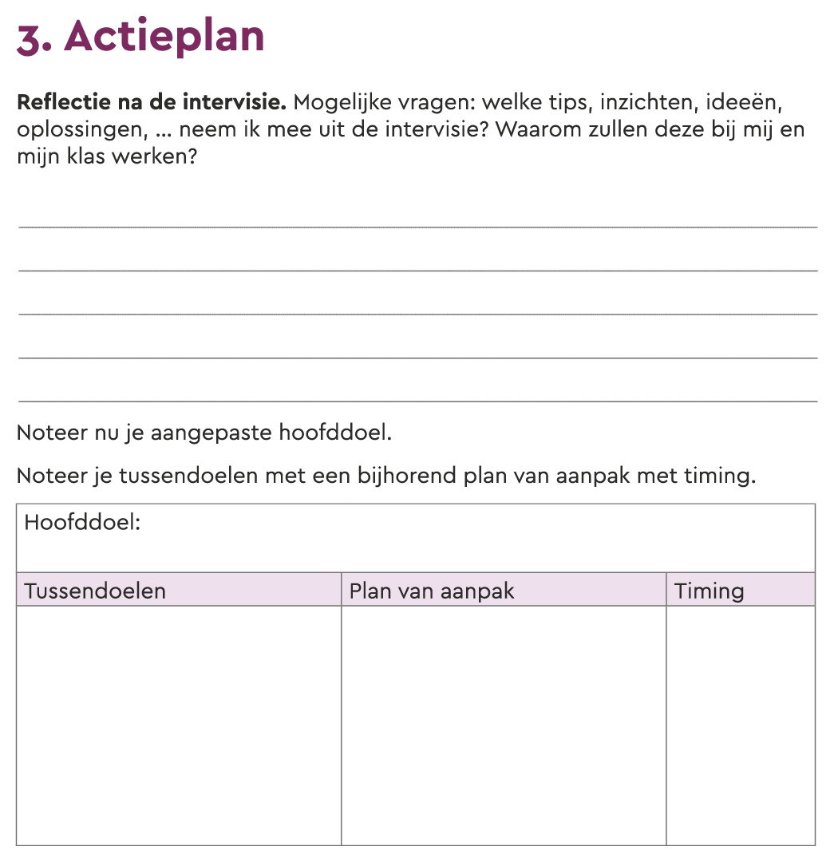
pag.87 / 98

Slide 50
TRAP 3: terugblik & vooruitblik 5 november 2020
Voer je (nieuw) actieplan uit & bereid je voor tegen TRAP 3 > pag. 104-105
E-mailadres voor contact / vragen

Slide 51
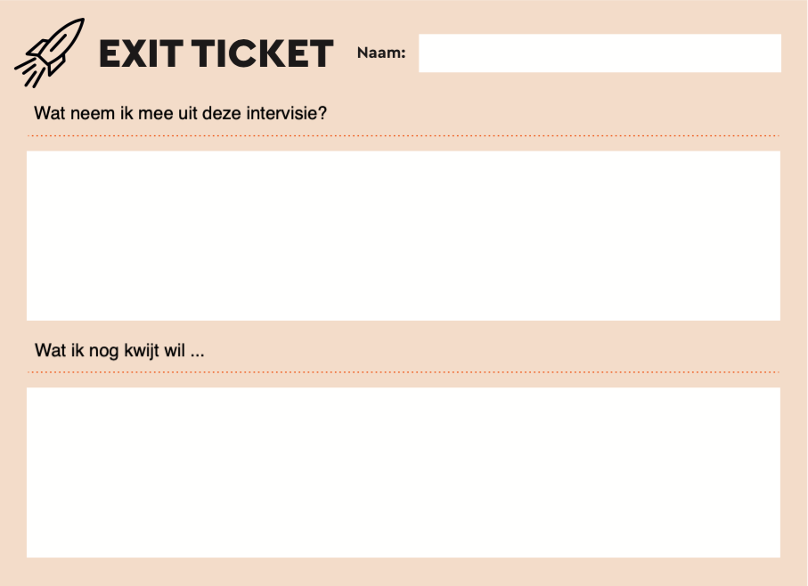
Om af te sluiten…
-
Graag inleveren bij vertrek

Slide 52
Bronnen
Arteveldehogeschool (z.j;) Pronet Quick scan Geraadpleegd op 28 november 2019 via https://sites.arteveldehogeschool.be/pronet/pronet-quickscan
De Bruyckere, P. (2017) Klaskit. Tools voor topleraren. Gent: LannooCampus
https://www.olicav.com/
Website: https://lefrancaisillustre.com/

